Slide 1
QURILISH MЕXANIKASI
FANIGA KIRISH
RЕJA:
1.Qurilish mexanikasi fanining mohiyati. Fanning maqsad va vazifalari
2.Qurilish mexanikasi fanining mutaxassis tayyorlashdagi roli va boshqa fanlar uzviy bog‘liqligi.

Slide 2
Qurilish mexanikasi –
Ta’sirlarni statik va dinamik tarzda qo‘yilishiga ko‘ra ishonchlilik va iqtisodiy tejamkorlikni e’tiborga olgan holda inshoot va konstruksiyalarni mustahkamlikka, bikirlikka va ustuvorlikka hisoblash tamoyillari va usullarini ishlab chiqish bilan shug‘ullanadigan fan

Slide 3
Qurilish mexanikasi nuqtayi nazaridan qaralganda inshoot va uning qismlari hisoblash deganda zo‘riqish va deformatsiyalarning kuchlanganlik-deformatsiya holati parametrlarini aniqlash asosida mustahkamligi, bikirligi va ustuvorliginini baholash tushuniladi.

Slide 4
Qurilish mexanikasining predmeti:
Inshoot va konstruksiyalarning kuchlanganlik-deformatsiya holatini hisoblash usullari va nazariy asoslari.
Qurilish mexanikasining obyekti :
Inshoot va konstruksiyalarning kuchlanganlik-deformatsiya holatini berilgan yuk ta’siridan baholash
Qurilish mexanikasining maqsad va vazifalari:
Inshoot va konstruksiyalarning kuchlanganlik-deformatsiya holatini hisoblashning amaliy usullari va nazariy asoslarini o‘zlashtirish.
Talabalarda inshootlarni mustahkamlikka, bikirlikka va ustuvorlikka hisoblash bilim va ko‘nikmalarini shakllantirish.
Asosiy vazifalaridan biri – inshoot va konstruksiyalarda turli ta’sirlardan zo‘riqish va deformatsiyalarni aniqlashdir.

Slide 5

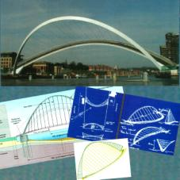
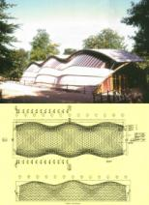
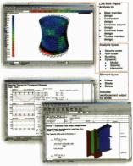
Qurilish mexanikasining mutaxassis tayyorlashdagi o‘rni va boshqa fanlar bilan uzviy bog‘liqligi
Назарий механика
Физика
Математика
Қурилиш конструкциялари
(МК, ТБК, ЗваП)
Материаллар қаршилиги
Қурилиш
Мутахассис модели
механикаси
Эластиклик ва пластиклик назарияси
Қурилиш машиналари
Муҳандислик иншоотлари назарияси
Бино ва иншоотларнинг инженерлик тизимлари
Информатика
ва ҳисоблаш техникаси
Тизимли
таҳлил

Slide 6
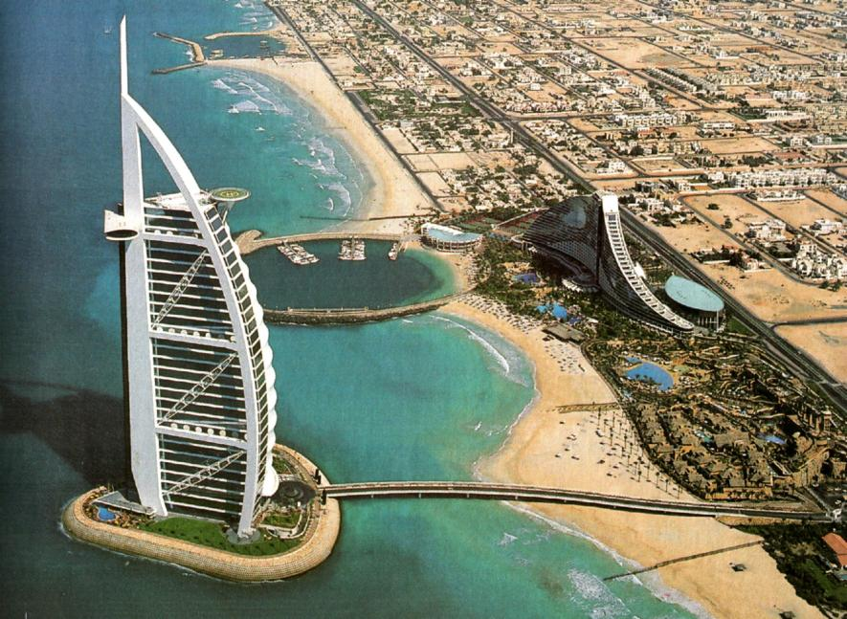

Slide 7
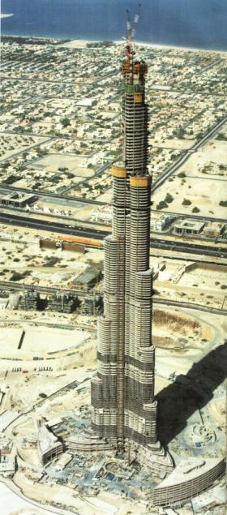
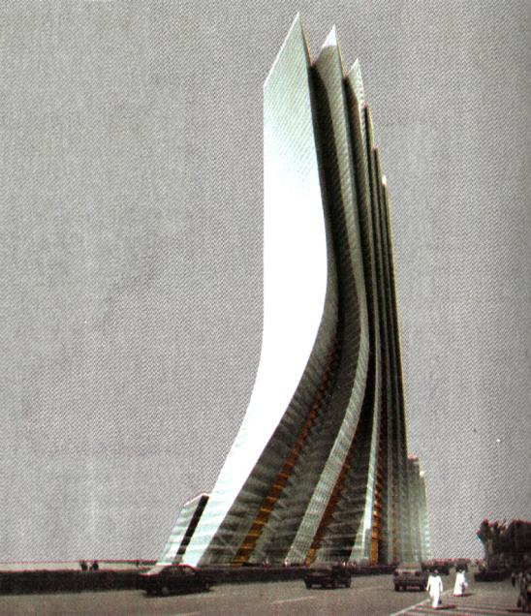
Empire Tower,
Abu Dahbi
(58 storey)
BURJ DUBAI H= 800 m

Slide 8
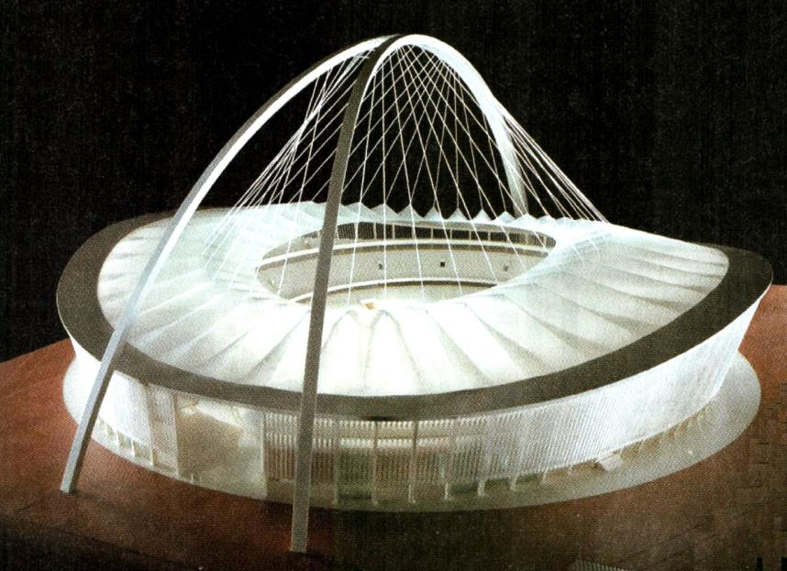

Slide 9
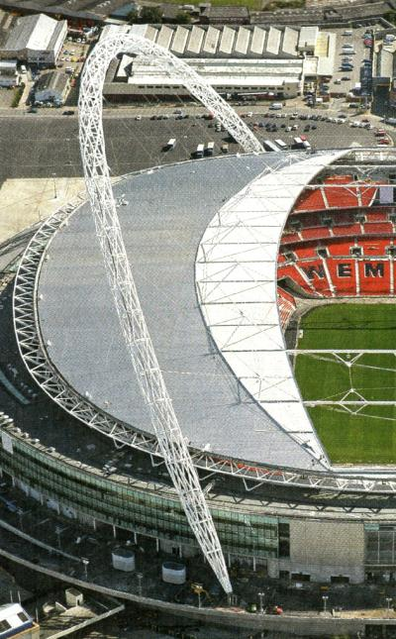
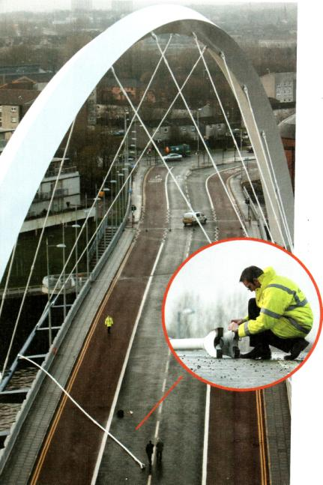
Wembley Stadium
Glasgow’s
Clyde Arc

Slide 10
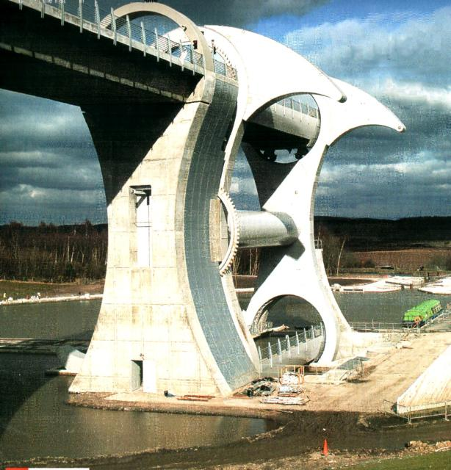
Falkirk
Wheel

Slide 11
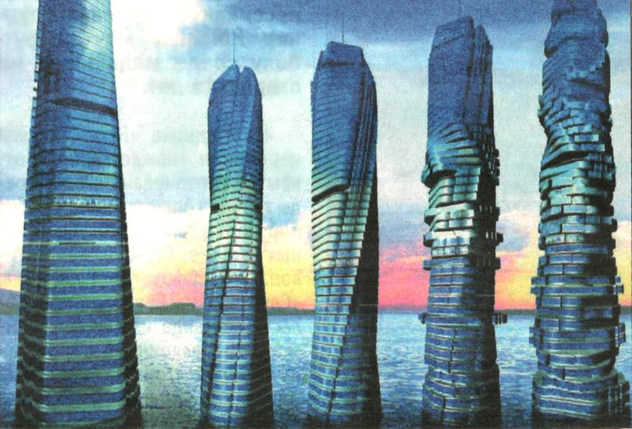

Slide 12
Inshootlar hisoblash sxemalari
va ularning klassifikatsiyasi
  MA’RUZA RЕJASI:
  1. Inshootlar hisoblash sxemalarini tanlash
  2. Inshootlar klassifikatsiyasi.

Slide 13
Inshootning hisoblash sxemasi –
uning soddalashtirilgan va ideallashtirilgan ko‘rinishi bo‘lib, birlamchi xossalari saqlanadi va ikkinchi darajali xossalar e’tiborga olinmaydi.

Slide 14
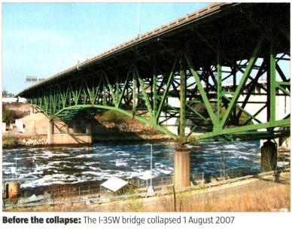
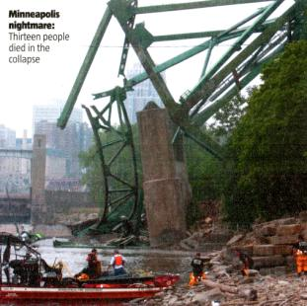
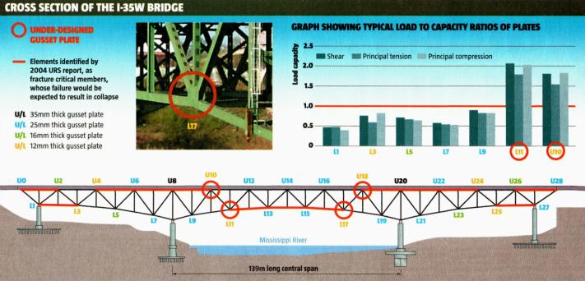

Slide 15
Иншоот (конструкция) ҳисоблаш схемаларининг шакллантирилиши

Slide 16
Юклар ва таъсирларнинг таснифланиши
– табиий ҳолатда
кучлар( юклар )
кинематик ( таянчлар чўкиши )
Ҳарорат ( иссиқлик)
бошқалар ( электромагнит,
биохимик ва бошқ. )
тўпланган
ёйилган
– қўйилиш усулига кўра
Чизиқ бўйича
Сирт бўйича
Ҳажм бўйича
статик
динамик
– таъсир характерига кўра
Зарб юклари
Вибрацион таъсирлар
Доимий
муваққат
– таъсир муддатига кўра

Slide 17
Иншоотлар элементларининг тугунларда боғланишига кура
(эластик) қайишқоқ
Бикир
Шарнирли
Таянчларнинг ҳисобий схемада тасвирланиши
Бикир таянчлар
Шарнирли таянчлар

Slide 18
NAZORAT SAVOLLARI
1. Qurilish mexanikasi fani nimani o‘rganadi?
2. Inshootlarni mustahkamlikka hisoblashdan maqsad nima?
3. Inshootlarni bikrlikka hisoblashdan maqsad nima?
4. Inshootlarni ustuvorlikka hisoblashdan maqsad nima?
5. Inshootlar statikasi va inshootlar dinamikasi deganda nimani tushunasiz?
6. Qanday tashqi yuklarni va ichki zo‘riqish kuchlarini bilasiz?
7. Qurilish mexanikasining fanining asosiy vazifalari nimalardan iborat?

